Slide 1
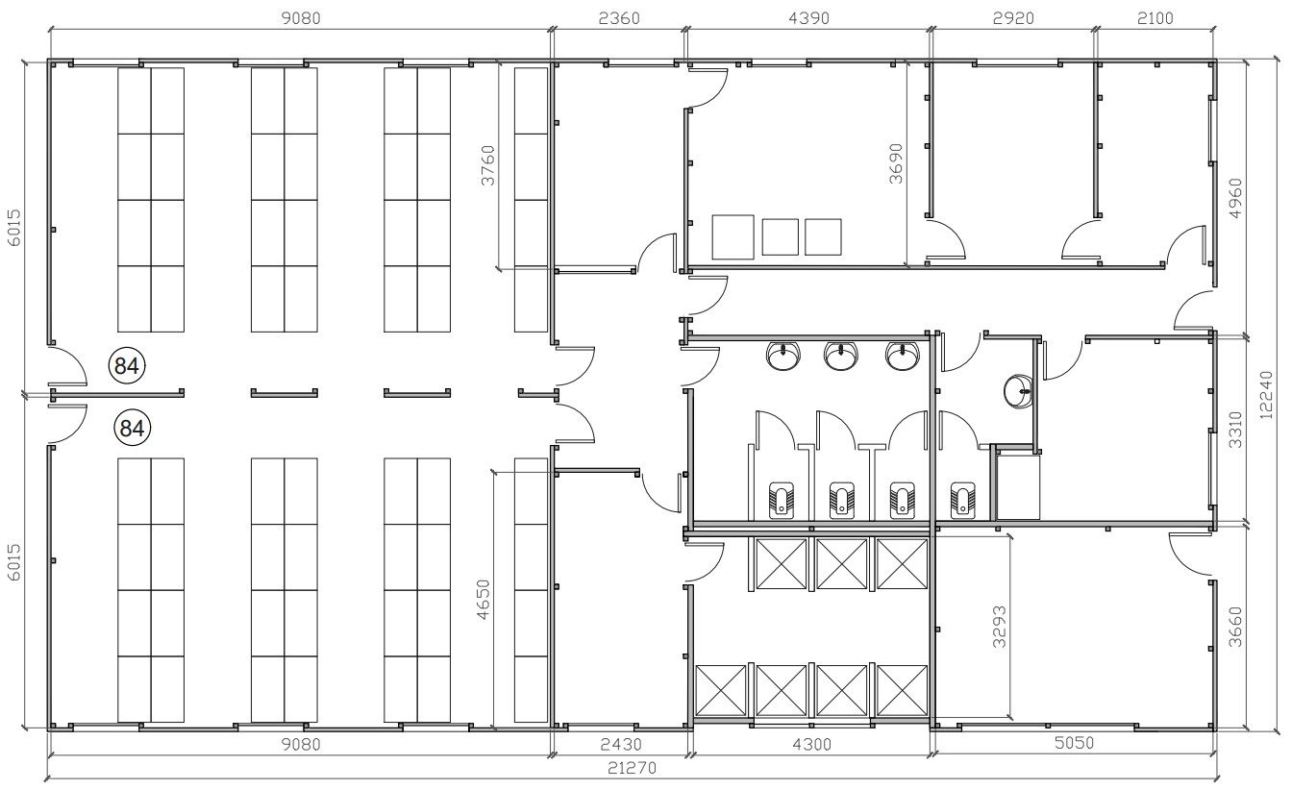
Проектное предложение
Участок Бертакари. Прачечная, раздевалка, душевые.
RMG
План.
Gold
Гардеробная чистой одежды
Приём и сортировка грязной спецодежды
Сушилка.
Прачечная.
Раздевалка для чистой одежды.
Раздевалка для рабочей одежды.
Комната
персонала
Предбанник.
Бойлерная.
AK

